Slide 1
Тенденции перехода России в XVII веке от сословно-представительной к абсолютной монархии

Slide 2
Повторение пройденного материала
ВОПРОС 1 Как изменился статус монарха в связи с переходом России от раннефеодальной к сословно -представительной монархии

Slide 3
Вопрос 2
При каком правителе появились первые приказы и сколько их насчитывалось к середине XVI века

Slide 4
ВОПРОС 3
Отличительные особенности приказной системы управления

Slide 5
Вопрос 4
Характеристика централизованного управления

Slide 6
Вопрос 5
Какому приказу принадлежала ведущая роль в период становления приказной системы

Slide 7
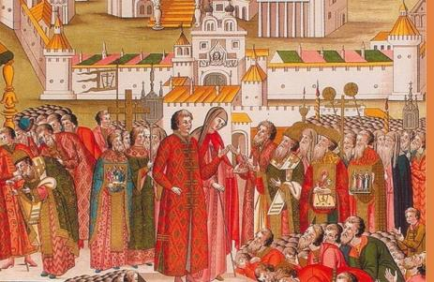
По своему составу Собор был самым представительным, в нем участвовало 700-800 человек, единственный, на котором присутствовали, помимо высших сословий, представители стрельцов, казаков, дворцовых и черносошных крестьян

Slide 8
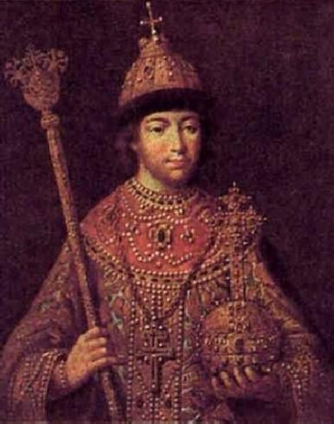
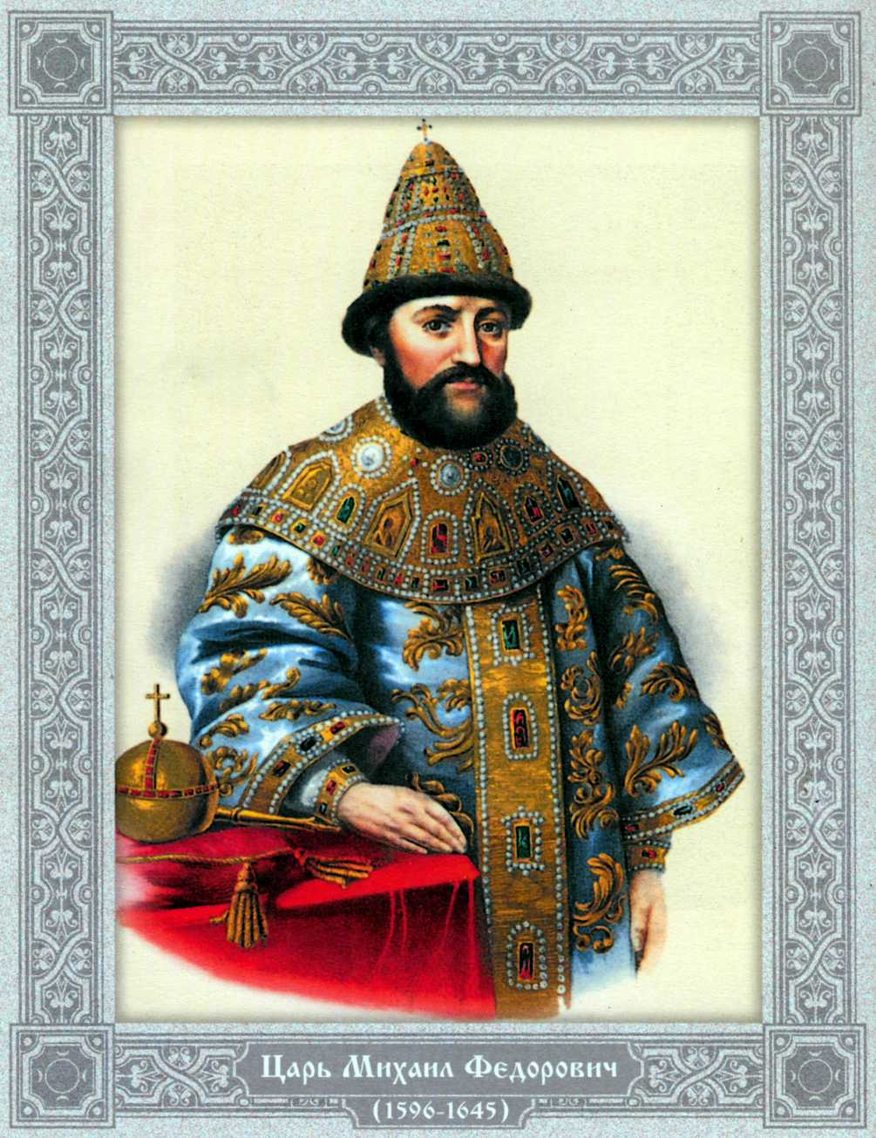
ЦАРЕМ БЫЛ ИЗБРАН ШЕСТНАДЦАТИЛЕТНИЙ МИХАИЛ РОМАНОВ (1596-1645)

Slide 9
Божиею милостию, Великий Государь Царь и Великий Князь Михаил Федорович, всея Руси Самодержец Владимирский, Московский, Новгородский, Царь Казанский, Царь Астраханский, Государь Псковский и Великий Князь Смоленский, Тверский, Югорский, Пермский, Вятский, Болгарский и иных Государь и Великий Князь Новагорода Низовския земли, Черниговский, Рязанский, Полоцкий, Ростовский, Ярославский, Белоозерский, Лифляндский, Удорский, Обдорский, Кондийский, и всея Сибирския земли и Северныя страны Повелитель и Государь Иверския земли, Карталинских и Грузинских царей и Кабардинския земли, Черкасских и Горских Князей и иных многих государств Государь и Обладатель.

Slide 10
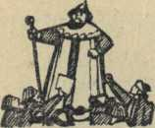
переход от самодержавия с
Боярской Думой
к сословно-представительной
монархии
к АБСОЛЮТИЗМУ (форма государственного правления, при которой верховная власть в государстве полностью и безраздельно принадлежит монарху)

Slide 11
Организация государственных учреждений в XII веке

Slide 12
XVII век занимает в развитии аппарата государственного управления в России особое место, В этот период в стране развивались
товарно-денежные отношения
зарождались буржуазные связи
возникали мануфактуры
обострилась классовая борьба и расширились задачи, стоящие перед буржуазным государством

Slide 13
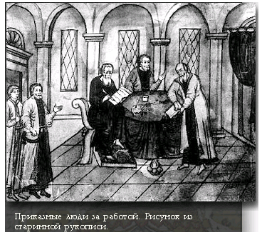
К РАБОТЕ В ГОСУДАРСТВЕННЫХ УЧРЕЖДЕНИЯХ РОССИИ ПРИХОДИТ ОСОБАЯ СПЕЦИАЛЬНАЯ ПРОСЛОЙКА, ПОЛУЧИВШАЯ ОБЩЕЕ НАИМЕНОВАНИЕ ПРИКАЗНЫХ ЛЮДЕЙ

Slide 14
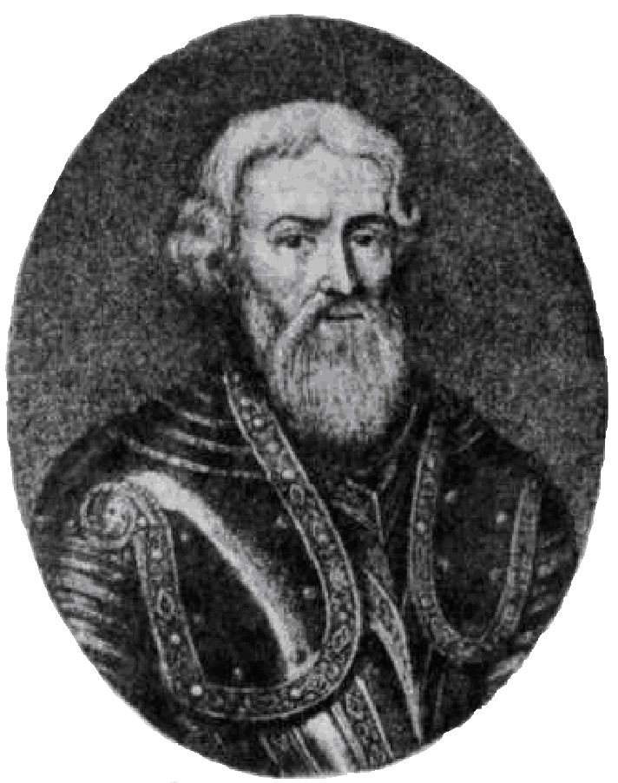
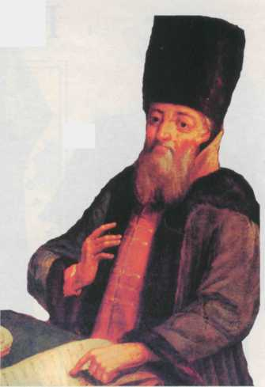
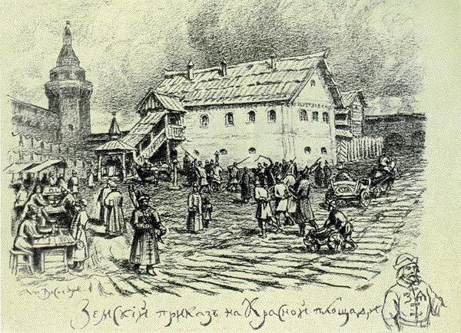
А.С.МАТВЕЕВ
ПРИКАЗНАЯ СИСТЕМА
Оформлены четвертные приказы, а также создано учреждение по сбору налогов – приказ Большой казны
Возрождение Поместного приказа, ведавшего массовой раздачей земель, и Казачьего приказа
Посольский приказ. Во главе, сменяя друг друга, стояли видные дипломаты А. Л. Ордин-Нащокин и А. С. Матвеев. Приказу подчинялись некоторые пограничные уезды
Особое место в приказной системе занимал приказ Тайных дел, возглавлявшийся самим царем, осуществлял контроль деятельности остальных приказов, был личной канцелярией царя
Со временем из Казанского приказа выделился Сибирский приказ – для управления вновь присоединенными землями
Создаются специальный Судный дворцовый приказ и Счетный приказ, контролировавший финансовую деятельность приказов
А.Л. ОРДИН-НАЩЕКИН

Slide 16
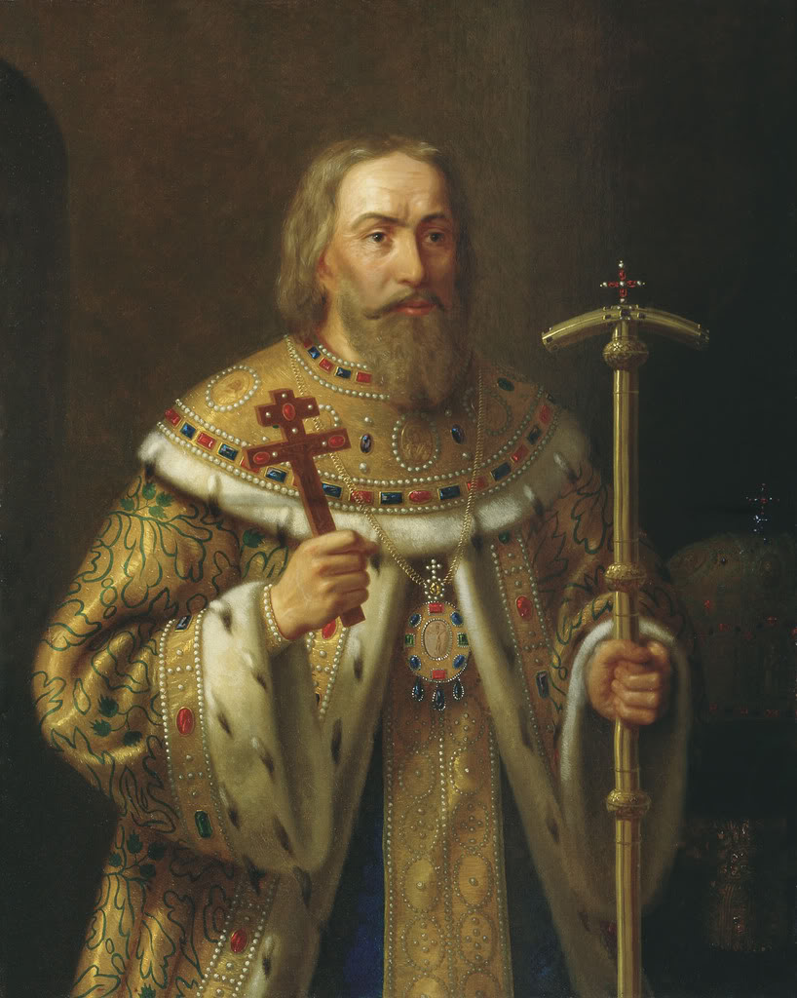
Новым для приказной системы было формирование Патриаршего управления в связи с возрастанием роли в управлении патриарха Филарета. С этого времени в стране установилось стройное деление приказной системы государственных учреждений :
- государственные приказы
- дворцовые приказы
- патриаршие приказы

Slide 17
Приказы издавали разнообразные документы
жалованные грамоты
указы от имени царя
памятки
наказы-инструкции должностным лицам
доклады

Slide 18
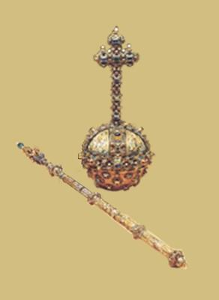
Подведём итоги
В это время резко возрастает количество людей, занятых в приказах. Если число приказных людей в 40-е годы XVII века составляло 1611 человек, то в 90-е оно увеличилось почти в три раза и достигло 4567 человек
В связи с ростом численности бюрократического аппарата, оплата их труда становилась существенной статьей государственных расходов
Тенденция к увеличению штатов обусловила потребность в подготовке кадров, годных для приказных работ

Slide 19
ВОПРОСЫ ДЛЯ ЗАКРЕПЛЕНИЯ
Признаки начального абсолютизма
Особенности XVII века в развитии аппарата государственного управления
Причины возникновения новых приказов
Содержание фискальной деятельности государственных органов

Slide 20
ДОМАШНЕЕ ЗАДАНИЕ
1 Составить характеристику абсолютизма как формы государственного управления
2 Составить таблицу, показывающую направления деятельности приказов
3 Перечислить существовавшие в этот период сословия и дать им характеристику
4 Подготовка к проверочной работе по конспекту
Название Приказа | Направление деятельности
Казанский | Управление присоединённой территорией Казанского ханства

